Slide 1
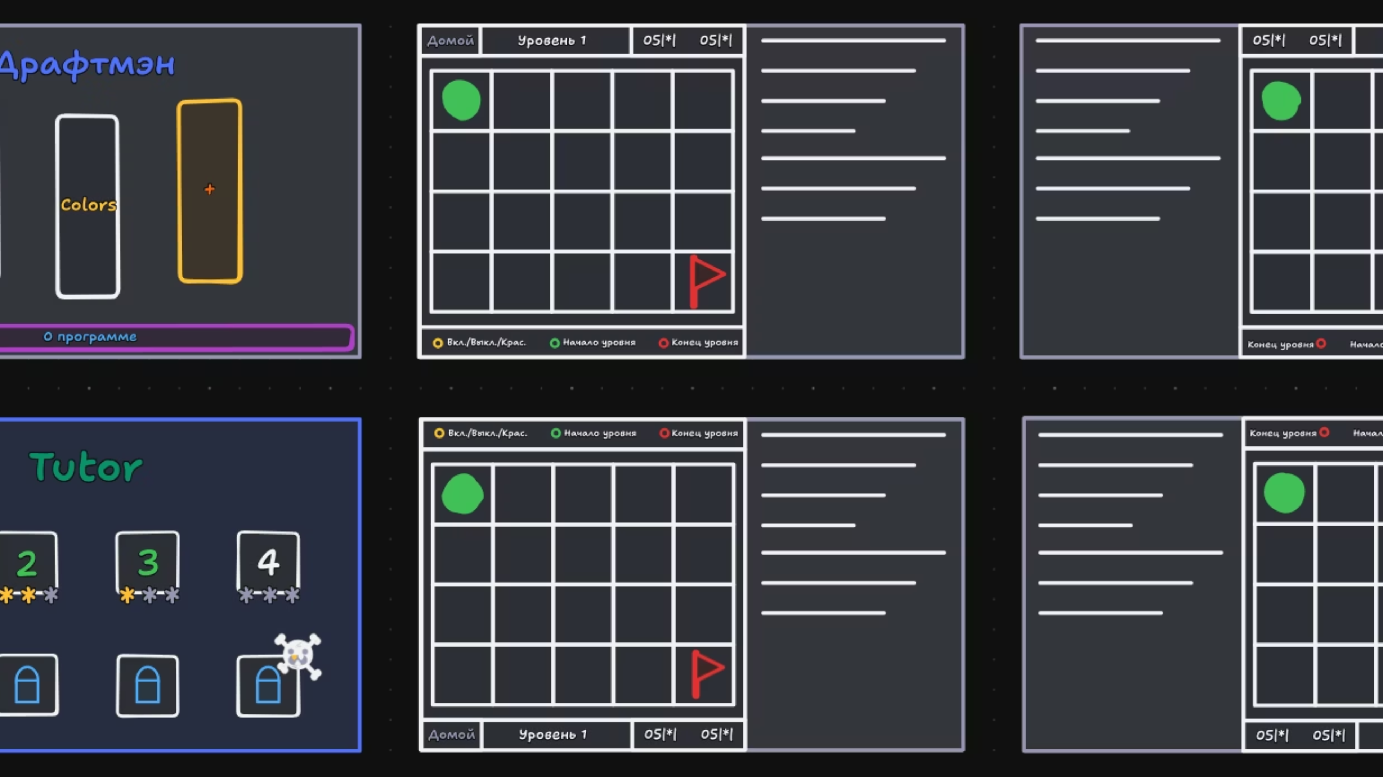
Draftsman
Юхновец Артём 11 'А' класс, средняя школа номер 143 города Минска, имени М. О. Ауэзова

Slide 2


Обучающая программа "Draftsman" для младших школьников
Обучение младших школьников основам алгоритмического мышления требует инструментов, которые сочетают простоту, наглядность и современность.
Предметом исследования является разработка и использование обучающей программы «Draftsman», направленной на формирование у младших школьников базовых навыков логического мышления и понимания принципов управления виртуальным объектом в учебной среде.
Объектом исследования выступает процесс обучения информатике и дополнительным занятиям по программированию в начальной школе, реализуемый через практическое взаимодействие с виртуальным чертёжным роботом.

Slide 3

Цели и задачи проекта
Цель исследования заключается в создании и апробации программы «Draftsman» как инструмента для упрощённого и наглядного освоения основ алгоритмического мышления младшими школьниками.
Для достижения поставленной цели были определены следующие задачи:
Разработать минималистичный и понятный интерфейс программы.
Реализовать систему команд для управления роботом без использования сложных конструкций.
Создать инструменты работы с полем, обеспечивающие визуальную обратную связь.
Провести апробацию программы в условиях школьных занятий и кружковой деятельности.

Slide 4
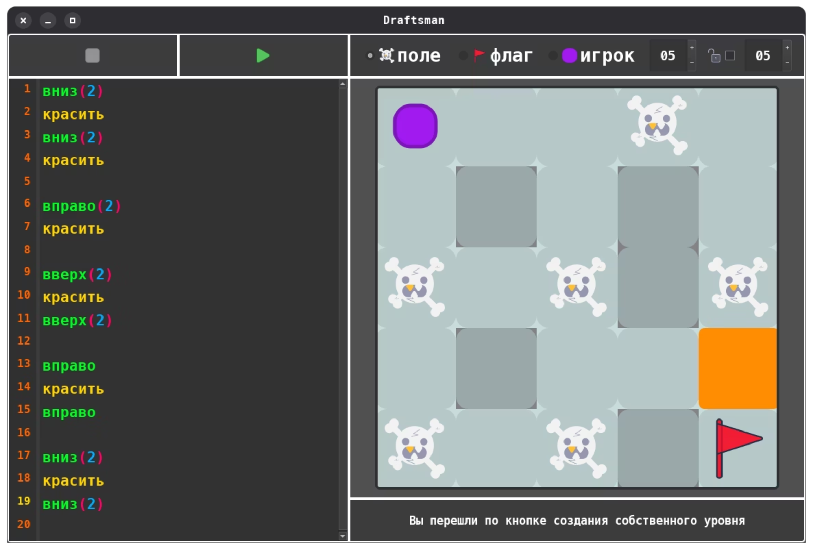
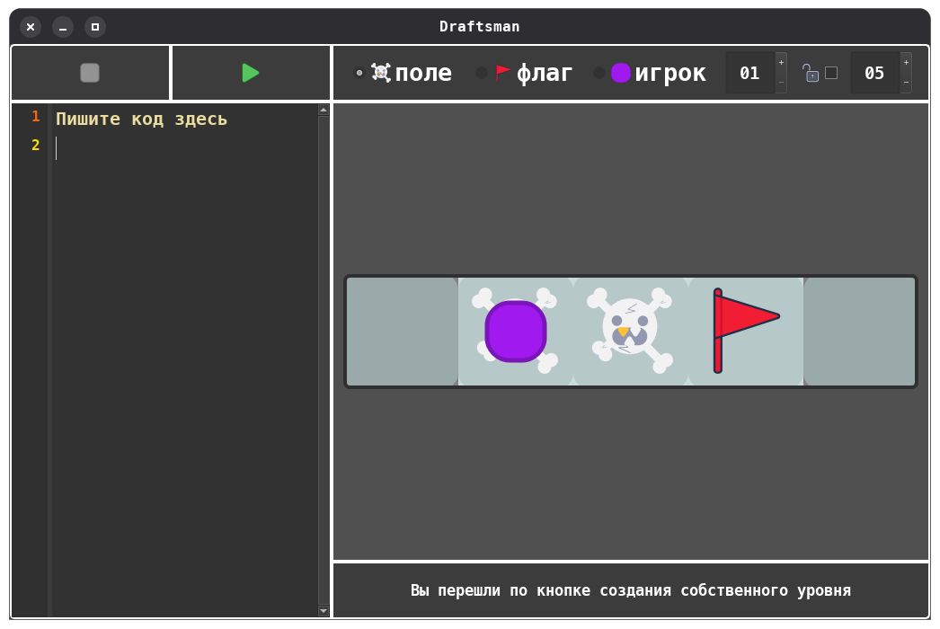
Актуальность и значимость
Актуальность исследования обусловлена необходимостью внедрения современных и доступных средств обучения информатике в начальной школе. Традиционные языки программирования часто оказываются слишком сложными для младших школьников, поэтому «Draftsman» предлагает альтернативный путь — обучение через простые команды и визуальное взаимодействие.
Значимость проекта заключается в том, что программа «Draftsman» способствует развитию интереса к техническим дисциплинам, формирует основы алгоритмического мышления и создаёт условия для дальнейшего изучения информатики.
Она может быть использована как в рамках школьной программы, так и в системе дополнительного образования, обеспечивая доступность и увлекательность процесса обучения.

Slide 5
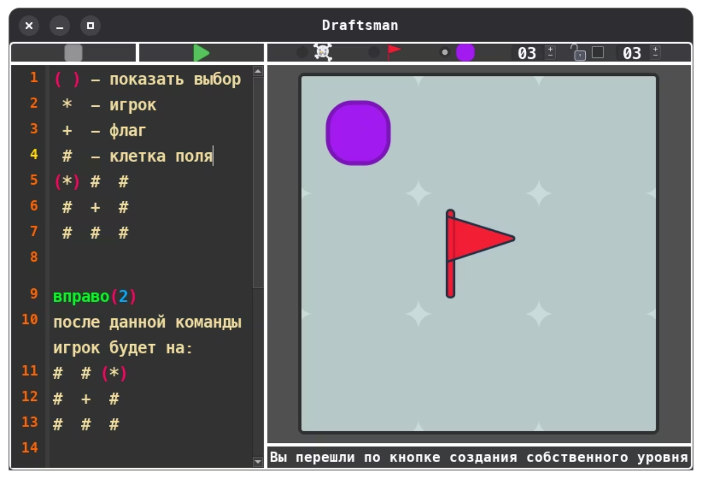
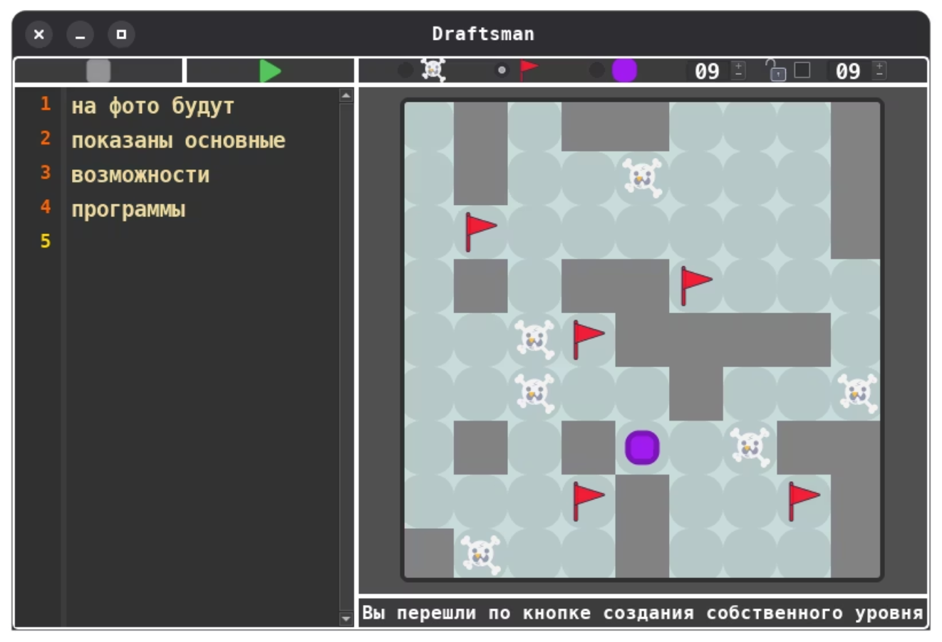
Что такое "Draftsman"?
Программа «Draftsman» — это обучающая система, разработанная для визуального освоения принципов логики и командного управления через взаимодействие с виртуальным чертёжно-игровым роботом. Она позволяет детям видеть результат своих действий в реальном времени, что значительно повышает мотивацию и вовлечённость.
Программа «Draftsman» создана на языке C++ с использованием библиотеки Qt, что обеспечивает гибкость интерфейса и стабильную работу на различных платформах. Программа ориентирована на дополнительное образование и кружковую деятельность, предлагая минималистичный и интуитивно понятный набор команд, специально адаптированный под младший школьный возраст.

Slide 6
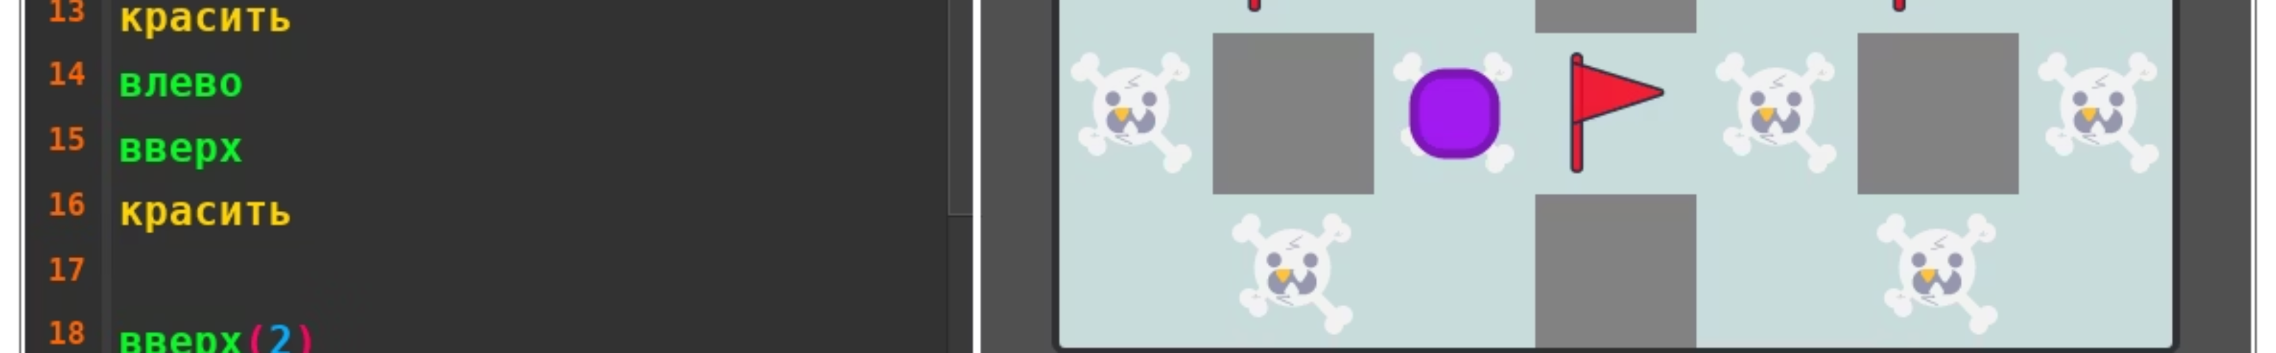


Глава 1. Обучающие программы: Прошлое и Настоящее
Программы «Logo» и «Кумир» сыграли важную роль в истории обучения программированию, но сегодня они всё больше воспринимаются как устаревшие или перегруженные решения.
Logo
Кумир
Созданный десятки лет назад, требует от ребёнка ввода текстовых команд и обладает крайне примитивным интерфейсом, не соответствующим современным требованиям.
Представляет «чертёжника» и богатый набор конструкций — циклы, условия, переменные, функции. Однако эта сложность превращает обучение в испытание для младших школьников.
Младшие школьники теряются в громоздком синтаксисе и быстро теряют интерес к традиционным методам обучения программированию.

Slide 7



Преимущества "Draftsman"
На этом фоне «Draftsman» выглядит как свежий, современный и интуитивный инструмент. Он избавлен от лишних элементов, сохраняя только минимальный набор команд, понятных даже самым маленьким ученикам.
Минимализм
Визуальная обратная связь
Только необходимые команды, понятные детям.
Дети видят живую реакцию среды, могут закрашивать клетки, перемещаться по локациям и наблюдать результат мгновенно.
Игровой подход
Современный интерфейс на C++ и Qt делает программу удобной и привлекательной, превращая процесс в увлекательное приключение.
«Draftsman» не просто обучает — он вовлекает, мотивирует и формирует интерес к информатике, превосходя «Logo» по современности и наглядности, а «Кумир» — по простоте и доступности.

Slide 8
Глава 2. Программа "Draftsman" для младших школьников
Целью создания программы «Draftsman» является разработка простого и современного инструмента для обучения младших школьников основам логики и алгоритмического мышления. Программа ориентирована на дополнительное образование и кружковую деятельность.
1
Простые команды
2
Пошаговое выполнение
3
Инструменты работы с полем
Программа функционирует на основе набора элементарных команд, позволяющих перемещать и управлять виртуальным чертёжным роботом в ограниченном поле.
Каждая команда выполняется пошагово, а результат сразу отображается на экране, обеспечивая наглядность.
Основной акцент сделан на закраску клеток, добавление врагов, флажков, игрока на поле, перемещение по координатам и визуальную обратную связь.
«Draftsman» помогает младшим школьникам развивать пространственное мышление, учиться планировать последовательность действий и понимать логику командного управления. Это способствует формированию интереса к информатике и создаёт базу для дальнейшего изучения более сложных систем программирования.

Slide 9
Этапы реализации и возможности "Draftsman"
Для реализации проекта была выбрана среда программирования Qt Creator. В процессе разработки проекта были реализованы следующие этапы:
010
020
030
Анализ решений
Проектирование интерфейса
Разработка команд
Изучение существующих обучающих программ и выявление их недостатков.
Создание максимально понятного для детей пользовательского интерфейса.
Формирование набора команд без сложных конструкций (циклы, условия, переменные).
040
050
Реализация алгоритмов
Инструменты для поля
Создание базовых алгоритмов движения и обработки команд.
Система взаимодействия робота с окружающей средой (навигация, закраска, контроль состояния клеток).
Программа «Draftsman» не требует знания синтаксиса языков программирования — управление осуществляется через интуитивный интерфейс, что делает её доступной даже для самых младших участников.

Slide 10

ЗАКЛЮЧЕНИЕ
Проект «Draftsman» станет эффективным инструментом для начального обучения логике и командному управлению.
Благодаря визуальному подходу и минималистичному набору команд, он позволит детям быстро освоить базовые принципы взаимодействия с алгоритмической системой.
Это открывает новые возможности для развития интереса к информатике с раннего возраста.

Slide 11
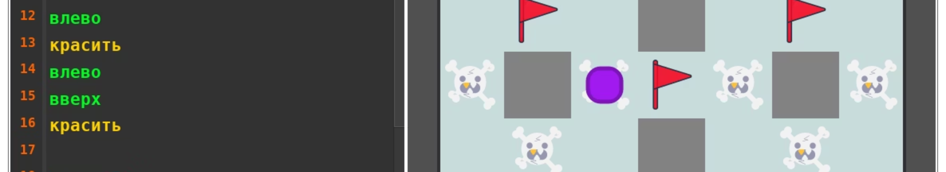

Планы на будущее
В дальнейшем планируется расширение функционала:
Добавление уровней
Новые локации
Игровой компонент
Внедрение заранее подготовленных уровней для мгновенного начала обучения.
Создание разнообразных игровых сред для повышения интереса и вовлечённости.
Развитие интерактивных элементов, превращающих обучение в увлекательный процесс.
Эти улучшения сделают «Draftsman» ещё более мощным и привлекательным инструментом для обучения младших школьников алгоритмическому мышлению, стимулируя их креативность и логическое мышление.

Slide 12
Спасибо за внимание!
С Вами был Юхновец Артём

